Slide 1
Серцево-судинні захворювання

Slide 2
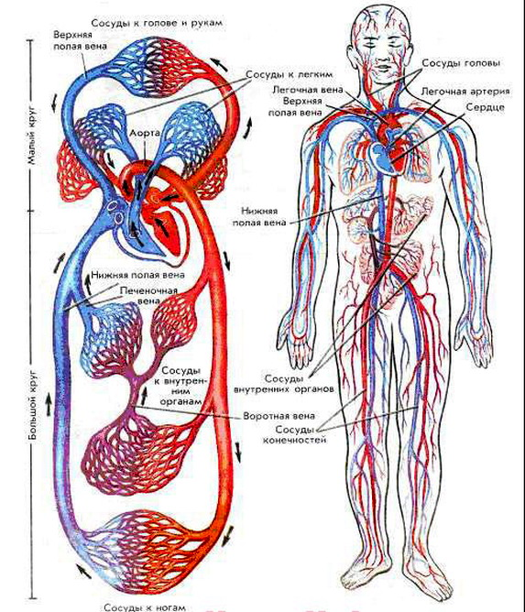
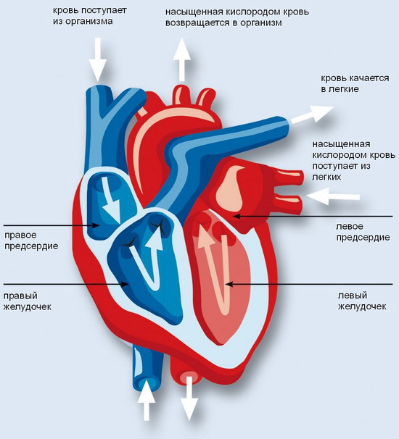
Серцево-судинна система складається з серця і кровоносних судин з примусового їх рідкої тканиною - кров'ю. Серцево-судинні системи забезпечують циркуляцію крові необхідну для виконання нею транспортних функцій - доставки до тканин поживних речовин і кисню і видалення продуктів обміну і вуглекислого газу. У центрі системи кровообігу знаходиться серце, від нього беруть початок великий і малий круги кровообігу.

Slide 3
Найпоширеніші захворювання серцево-судинної системи.
Атеросклероз.
Інфаркт міокарда.
Аритмії серця.
Ішемічна хвороба серця.
Гіпертонічна хвороба.

Slide 4
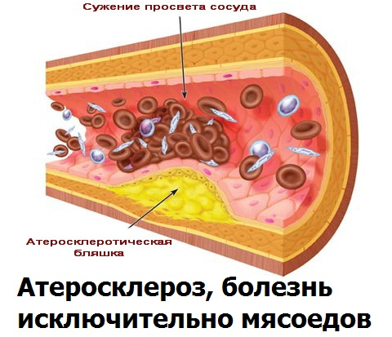
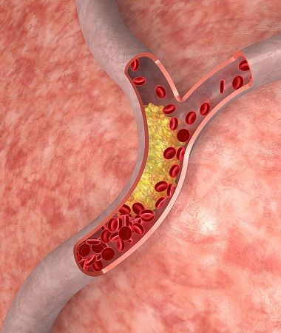
Атеросклероз - хронічне захворювання, при якому відбувається системне ураження артерій, що виражається в відкладення ліпідів і солей кальцію в внутрішньої стінки і в розвитку сполучної тканини з подальшим ущільненням і звуженням просвіту судин.

Slide 5
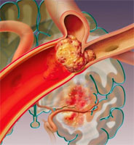
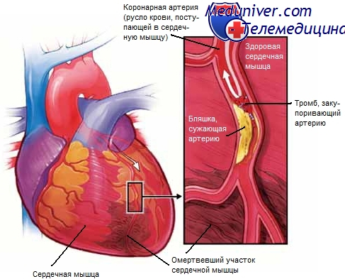
Інфаркт міокарда - гостре захворювання серця, обумовлене розвитком одного або кількох вогнищ омертвіння в серцевому м'язі і виявляється порушенням серцевої діяльності. Спостерігається найчастіше у чоловіків у віці 40-60 років. Зазвичай виникає в результаті ураження коронарних артерій серця при атеросклерозі, коли відбувається звуження їх просвіту
Протягом інфаркту міокарда виділяють наступні періоди:
передінфарктний;
гострий (7-10 днів);
підгострий (до 3 тижнів);
відновлювальний (4-7 тижнів)
період наступної реабілітації (2,5-4 місяці);
післяінфарктний.

Slide 6
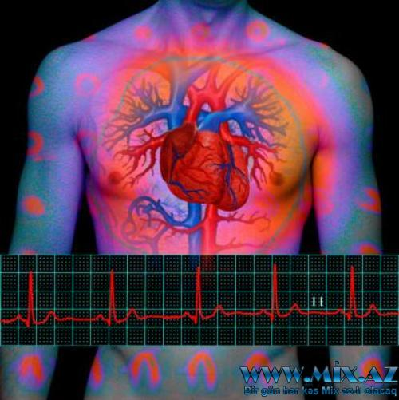
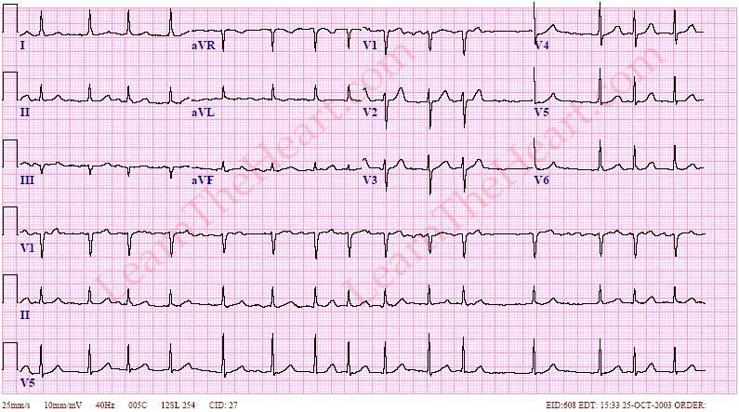
Аритмії серця - різні відхилення в освіті чи проведенні імпульсів збудження в серці, частіше за все виявляються порушеннями ритму або темпу його скорочень. Деякі аритмії серця виявляються тільки за допомогою електрокардіографії, а у випадках порушень ритмічності чи темпу серцевих скорочень вони нерідко відчуваються самим хворим і виявляються при вислуховуванні серця і при промацуванні пульсу на артеріях.

Slide 7
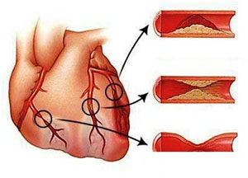
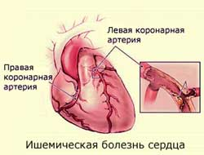
Ішемічна хвороба серця - гостре і хронічне ураження серця, викликане зменшенням або припиненням доставки крові до міокарда у зв'язку з атеросклеротичним процесом в коронарних артеріях.

Slide 8
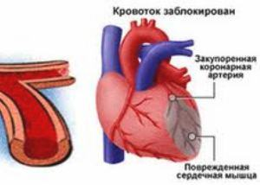
Гіпертонічна хвороба - захворювання серцево-судинної системи, що характеризується постійним або періодичним артеріального тиску. На відміну від інших форм артеріальної гіпертензії це підвищення не є наслідком іншої хвороби.

Slide 9
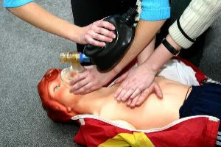
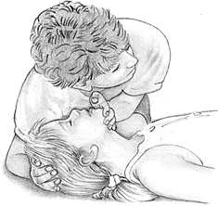
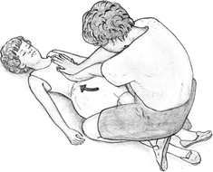
Перша допомога при:
Болях в ділянці серця
Задишці
Гіпертонічних хворобах
Непритомності
Колапсі

Slide 10
Болі в ділянці серця
Негайно викликати лікаря.
Посадити або положити хворого, забезпечивши йому повний фізичний і психічний спокій.
Дати хворому нітрогліцерин (1 таблетку під язик або 1-2 краплі 1% розчину нітрогліцерину на цукор під язик), і 30-40 крапель валокардину всередину.
Поставити на ділянку серця гірчичники.

Slide 11
Задишка
Надати хворому пів-сидяче положення із опущеними ногами
Негайно обмежити фізичну активність хворого, заспокоїти його.
Провести оксигенотерапію шляхом подачі кисню через катетер або через маску.

Slide 12
При гіпертонічних хворобах
Виміряти артеріальний тиск.
Положити хворого із припіднятим головним кінцем, забезпечити повний фізичний і психічний спокій.
Дати приплив свіжого повітря, поставити гірчичники на потилицю і ікроножні мязи.
Зробити гарячі або гірчичні ніжні ванни, холодний компрес до голови.
Підготовити необхідні ліки, викликати лікаря.

Slide 13
Непритомність
Хворого положити без подушки, або припідняти ніжний кінець ліжка.
Звільнити грудну клітку від стискуючого одягу, збризнути обличчя і груди хворого холодною водою.
піднести до носа хворого ватку, змочену
нашатирним спиртом.
розтерти скроні і груди руками, прикласти до ніг грілку.
Накрити і підготовити необхідні ліки.

Slide 14
Колапс - це прояв гострої судинної недостатності із різким зниженням
артеріального тиску і розладами периферичного кровообігу.
Негайно викликати лікаря.
Хворому забезпечити повний спокій, горизонтальне положення в ліжку.
Хворого потрібно прикрити вовняною ковдрою, до ніг грілки.
Дати приплив свіжого повітря, підготовити необхідні ліки (кофеіну натріюбензоату або сульфокамфокаіну або кордіаміну).

Slide 15



Висновок:Основні звички способу життя закладаються в дитячому та юнацькому віці, тому особливо актуальним стає навчання дітей здорового способу життя, щоб попередити розвиток у них навичок, які є факторами ризику серцево-судинних захворювань (паління, переїдання та інші).

